Slide 1


Chapter 1
제목 적는 곳
Insert Coin

Slide 2
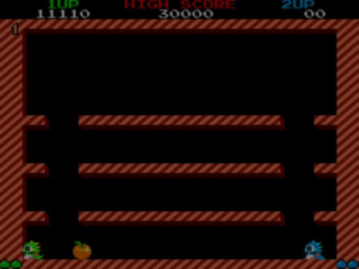


목차
목차1
목차2
목차3

Slide 3
Stage 1
길이를 재는 새로운 방법?

Slide 4
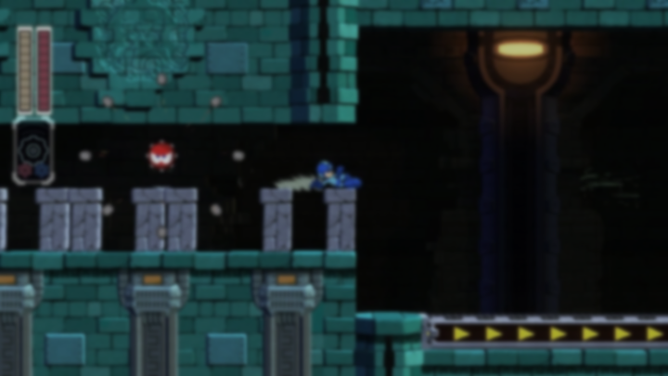

내용
설명 적는 곳
내용
설명 적는 곳

Slide 5
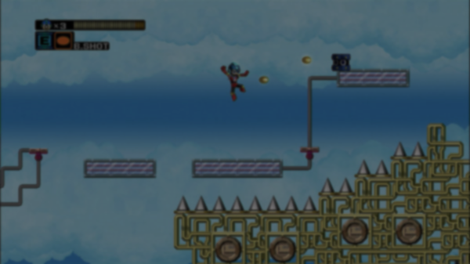

내용
설명 적는 곳
내용
설명 적는 곳

Slide 6
Stage 2
공간 표준 : 확립 과정

Slide 7
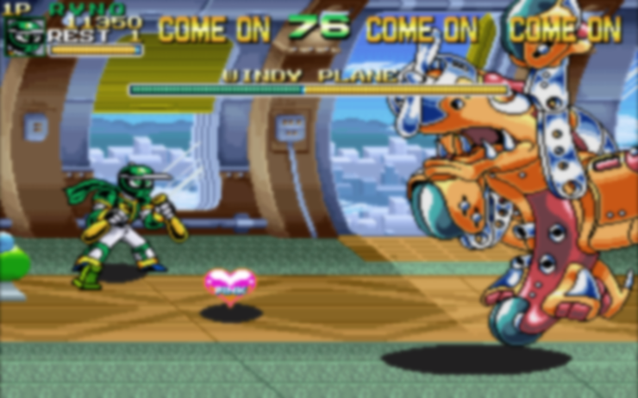

내용
설명 적는 곳(크게 적어유)

Slide 8
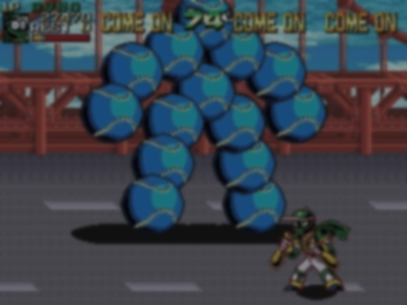

내용
설명 적는 곳
설명 또 적는곳
설명은 컬러풀하게

Slide 9
Stage 3
위도 와 경도

Slide 10
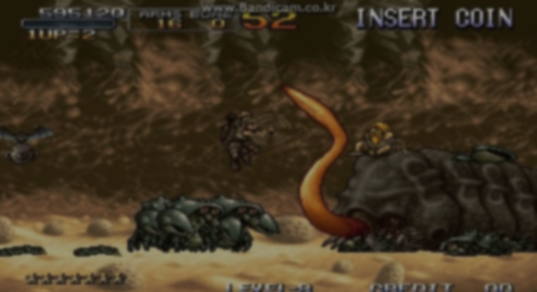

구조
가로선(위도)
세로선(경도)
기준
위도 : 북극과 남극을 기준으로
경도 : 그리니치 천문대 기준 (본초자오선)

Slide 11

선택지 1
선택지 2
선택지 3

